Slide 1
欢迎参加龙架构双周会
编辑权限申请
计划好主讲的议题和大致用时
在本文档申请编辑权限且附上简短的申请理由
在龙架构双周会交流群中 @群主 或 管理员 获取权限
向 loongarch@whlug.cn 发送主题为龙架构双周会报告的邮件
邮件内请简要说明您将要报告的内容，我们将在收到邮件后同您取得联系，为您提供文档的编辑权限
内容编辑
请在对应的议题版块下添加您想要分享的内容
若无对应议题，请直接在幻灯片其他议题最前方添加

Slide 2

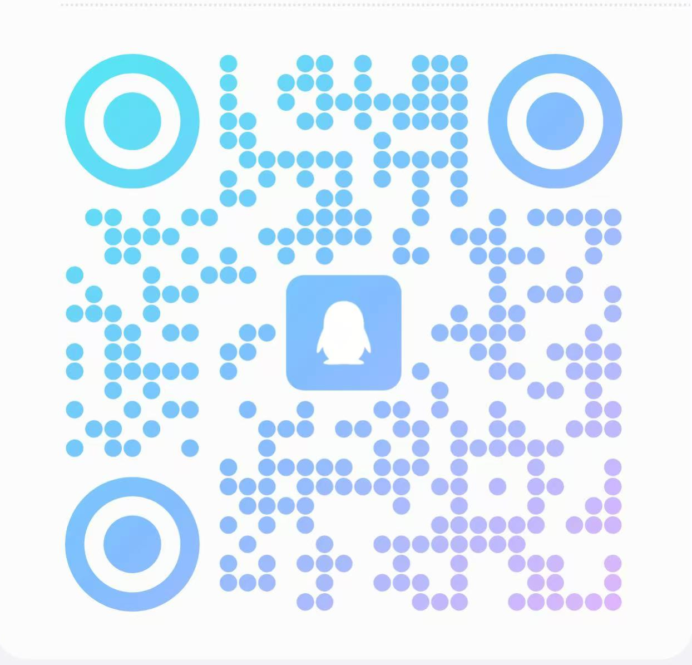
龙架构双周会
2024 年 12 月 8 日·第 1 次

Slide 3
双周会报告
龙架构社区八卦

Slide 4
龙架构开源笔记本
我们计划在2025年推出一款基于3B6000M处理器的笔记本电脑。这款产品旨在为技术爱好者提供一个性价比高、可自定义性强的平台。我们的目标是将产品的总成本控制在3500元左右，参与者众筹的用户可以获得几乎成本价的产品。
目前有三种设备形态可供挑选
标准上网本
优点：成本低，模具选择多样，易于升级内存和硬盘。
适用人群：寻求基础计算能力，对便携性和性能有平衡需求的用户。
平板二合一设备
特点：类似微软 Surface 的设计，具备一定的灵活性和创新性。
注意事项：相较于传统上网本，其成本较高，且内部组件替换较为复杂。
工程笔记本
特色：支持如 RS-232 串口等特殊接口，配备丰富的连接端口（HDMI, USB, Type-C, RJ45 等），但会比标准上网本更厚重。
适合群体：需要额外端口或特定功能的专业人士。
其他配置需求探讨
是否有必要标配 5G 通信模块
固件如果使用龙芯中科提供的 EDK2 开源难度较大，是否需要尝试使用其他固件
对键盘，触摸板，屏幕素质或者其他外设是否有什么需求
希望笔记本能达到的内存配置（目前计划尽量将内存和硬盘能达到 16+512）

Slide 5
1024 计划
龙芯 1024 计划
公开项目地址：https://gitea.whlug.cn/LoongFly/LoongFly
需注册用户才能查看
库存设备漂流
目前项目库存一些 3A6000+7A2000 的板卡、整机、NUC等设备
以及一些 2K 系列的 SoC
原本计划的积分兑换计划需要延后一段时间
后续板卡库存充足, 社区逐步完善后会开放积分兑换模块
目前板卡库设备已开放申请, 如有需要可以联系社区工作人员或者提交合并请求 (PR), 可用于评测和适配等工作使用
后续项目仓库会在 GitHub 中进行镜像，申请操作可以在 GitHub 中完成
目前社区申请了几本胡老师签名的《龙芯的足迹》
此类稀有纪念品计划赠送给对社区有特殊贡献的个人

Slide 6
CI/CD Actions
GitHub Actions
GitHub Actions 一直未将龙架构补丁合并
需要用户自行部署 Actions Runner 才能使用，并不方便使用和部署
Gitea Actions
基于 Gitea Actions (https://gitea.whlug.cn) 的 Actions Runner 搭建 CI/CD 解决方案
预计在 25 年春节前部署完成正式对外开放使用
基于 3C6000 平台搭建 Runner 环境
首批计划支持的系统有安同、Loong Arch Linux
后续会根据社区讨论添加更多系统支持

Slide 7
性价比优选：3C6000 即将登场
3C6000 系列为基于 LA664 处理器核心设计的服务器系列产品，采用龙芯第二代 64 位 LoongArch 高性能处理器核，通用处理性能成倍提升。内存采用 DDR4-3200×4，支持 GPGPU、各类加速器扩展， 可满足通用计算、大型数据中心、云计算中心的计算需求。
型号 | LS3C6000/S | LS3C6000/D | LS3C6000/Q
封装形式 | FCBGA2422 | FCLGA4129 | FCBGA6128
硅片数 | 50mm*50mm | 75.4mm*58.5mm | 75.4mm*72mm
物理核/逻辑核 | 16/32 | 32/64 | 60(64)/120(128)
基础频率 | 2.2GHz | 2.1GHz | 2.0GHz
内存通道数 | DDR4 72位×4 | DDR4 72位×8 | DDR4 72位×8
最大配置 | 2路 | 4路 | 2路
典型功耗 | 100-120W@2.2GHz | 200W(预估) | 300W(预估)
TDP功耗 | 200W | 350-400W(预估) | 450-500W(预估)
S: 单硅片
D: 双硅片
Q: 四硅片

Slide 8
性价比优选：3C6000 即将登场
社区测试结果表明：3C6000/S 相比 3C5000、3C6000/D 相比 3D5000
单核性能大幅度提升，多核性能翻番，STREAM 访存性能提升接近100%
在基础频率下：3C6000/S 相比 Intel Xeon 4314、3C6000/D 相比 Intel Xeon 6338
SPEC CPU 2017定点多核性能相当，SPEC CPU 2017单核性能与Unixbench性能更优。
据可靠消息：3C6000/S 单路服务器将于 12 月中下旬 在淘宝开售，
请有意者密切关注。
 | SPEC CPU 2017 |  |  |  | Unixbench
 | INT | FP | INT_rate | FP_rate | 单线程 | 多线程
3C5000 | 3.09 | 4.05 | 33.8 | 31.6 | 1564 | 7900
3C6000/S | 5.30 | 6.77 | 72.29 | 53.68 | 2081 | 15832
Xeon 4314 | 4.63 | 7.12 | 71.3 | 69.3 | 2206 | 13044
 | SPEC CPU 2017 |  |  |  | Unixbench
 | INT | FP | INT_rate | FP_rate | 单线程 | 多线程
3D5000 | 2.89 | 3.81 | 58.7 | 52.2 | 1066 | 8259
3C6000/D | 4.67 | 6.91 | 123 | 104 | 1655 | 14767
Xeon 6338 | 3.98 | 6.29 | 125 | 134 | 1062 | 9558

Slide 9
双周会报告
龙架构项目进展

Slide 10
新世界 .NET SDK 9 社区发行版
https://github.com/loongson-community/dotnet-unofficial-build
glibc 2.40+, musl 1.2.5+
la64v1.0, DT_RELR, TLSDESC
预定于 .NET 中国开发者大会 2024（1214 上海）做报告
新世界包工们：CfT!

Slide 11
VSCodium 添加龙架构支持
darkyzhou 完成了对 VSCodium 的龙架构新世界移植
已开始发布二进制发行供各位试用
依赖项 Electron v32 也完成移植
要求 glibc >= 2.39，基于 Debian Sid 镜像构建
官方已于 1.95.3.24321 开始发布龙架构二进制
https://github.com/VSCodium/vscodium/releases/tag/1.95.3.24321
包含客户端、Remote Host 及 Web Host
使用 Open Remote SSH 插件连接可自动安装 Remote Host
正在寻找稳定的容器构建环境，期望 glibc >= 2.38

Slide 12
Linux 6.12
上个月中，Linux 6.12 版内核发布
包含 AVEC (advanced extended interrupt controllers) 支持
这是在 3C6000 上启动 Linux 的关键
部分发行版在较老版本上也有回合（backport）这一支持

Slide 13
双周会报告
龙架构发行版变动

Slide 14
Loongnix 25：从旧世界迈向新世界
介绍
Loongnix操作系统是龙芯开源社区推出的Linux操作系统，在Loongnix20版本时代, 其秉承着重稳定轻使用的设计理念, 发挥了作为龙架构处理器的验证系统与部分商业发行版的基石的使命。
现如今，受益于Linux上游社区的快速接纳, 商业发行版和社区发行版都逐步开始转向ABI2.0(新世界), Loongnix传统使命已不再重要,为了能更好的服务社区以及商业伙伴, Loongnix25也应运而生。
Loongnix 20
ABI 1.0
Loongnix 25
ABI 2.0
版本历史
loongnix25早在23年底就已经"创建文件夹"了, 在24年通过开发者社区测试了beta4和beta5(早期版本)两个内测版本。

Slide 15
Loongnix 25：从旧世界迈向新世界
即将发布
Loongnix25 beta5 默认集成7A2000集显驱动loonggpu，现在正在测试阶段，预计将在下周进行发布。本次发布为 Loongnix25 第一次对外发布，大家可持续关注龙芯开源社区 https://www.loongnix.cn/zh/，届时会有相关的新闻发布，发布内容包括Loongnix25 iso、仓库、安装手册等。
注意：Loongnix25 beta5 是一个测试版本，或者说是一个基础版，仅供开发者、爱好者使用，并不是一个产品化的版本。产品化版本将在2025年Q3发布。

Slide 16
安同 OS：近期更新
关键组件更新
Linux 6.12 内核已发布测试公告
包含至大多数来自邮件列表及 6.13 新特性
核心包组第 12 版 (Core 12)
GCC 14.2.0, glibc 2.40, ...
硬件支持情况
目前发布的安同 OS 支持可兼容 3C6000 单路主板
11 月底发布了预览镜像，包含 6.12 内核等最新更新
推送了 xorg-server 更新，允许识别 loongson DRM 驱动并匹配 modesetting DDX，可改善 7A2000 显卡桌面体验
7A1000 显卡驱动由于在 3C5000 等平台不可靠，默认禁用

Slide 17
安同 OS：未来规划
短期计划
修缮 32 位 x86 运行时，改善游戏及应用兼容性
引入 Box64 作为 LATX 的可选替代
EmuKit 与 LATX 依赖解耦
中长期计划
春节前后：进一步打磨并正式推送 KDE 6 更新
引入用于管理（选择和配置）x86 模拟方案的 KCM 模块
调研 .deb 软件包安装向导转换功能可行性
loongarch64 ↔ loong64, amd64 → loongarch64/loong64
调研系统 dpkg 架构名迁移至 loong64 的时机
应用商店前后端的初步实现

Slide 18
Gentoo/LoongArch 年终计划
keyword & 推送 musl profiles
复现 & 推送 LLVM stage3 工作
thanks @xinmu for testing
上游化 dist-kernel、install-cd 工作

Slide 19
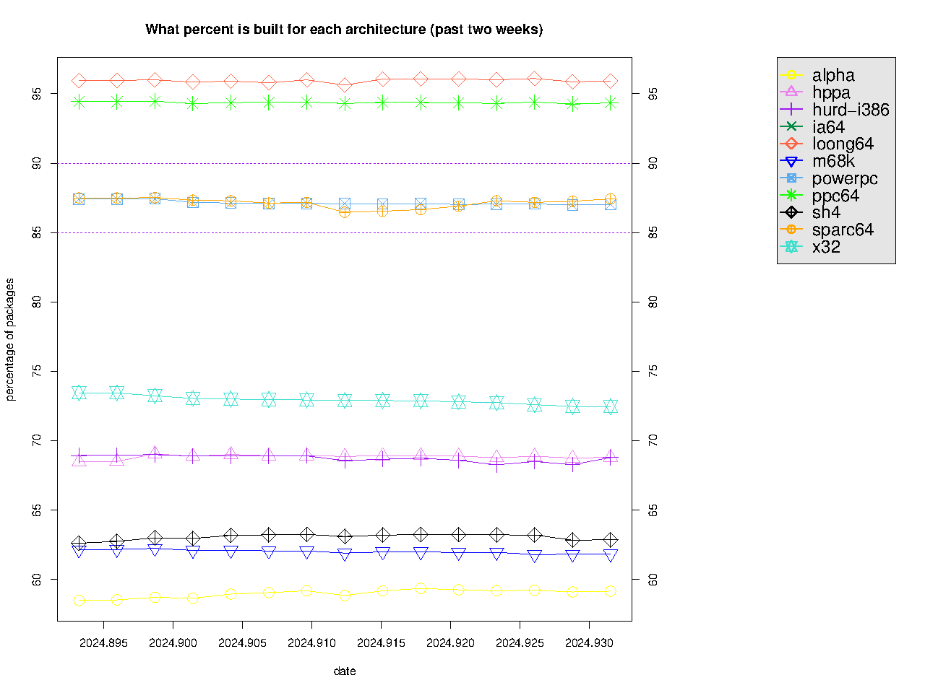
Debian 状态同步
架构相关软件包状态
BD-Uninstallable：412
Build-Attempted：146
Dep-Wait：22
Failed：122
Installed：17135

Slide 20
Debian 状态同步（续.）
https://bugs.debian.org/cgi-bin/bugreport.cgi?bug=1089009
提请 FTP 团队存储 loong64
https://lists.debian.org/debian-loongarch/2024/12/msg00000.html
Bug#1088935: libseccomp: Please package git snapshot for experimental
https://lists.debian.org/debian-loongarch/2024/11/msg00014.html
New test installation image for loong64 2024-11-15

Slide 21
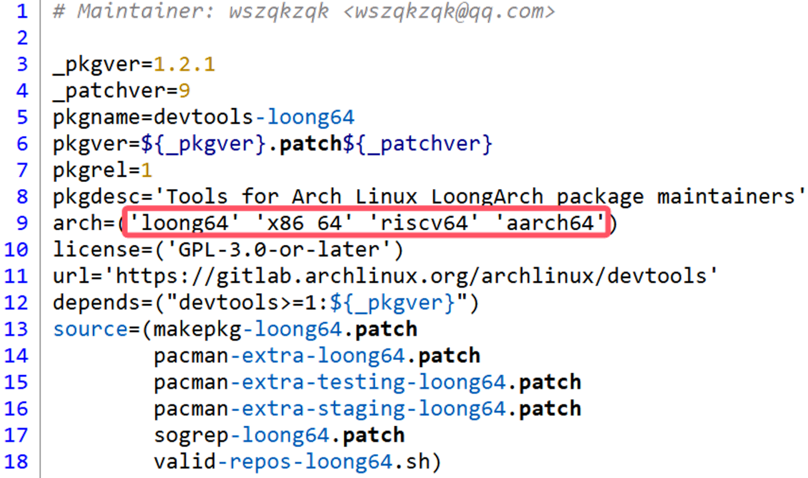
Loong Arch Linux 项目
Refresh: 从头建设补丁集维护架构
目前由北京大学学生Linux俱乐部接手
评估认为原有模式不太适合长期的社区维护
完全使用新的维护架构
参考 archriscv
便于追踪上游变化
便于协作
一切修改尽可能上游化
开发者工具实现环境透明
便于降低参与门槛

Slide 22
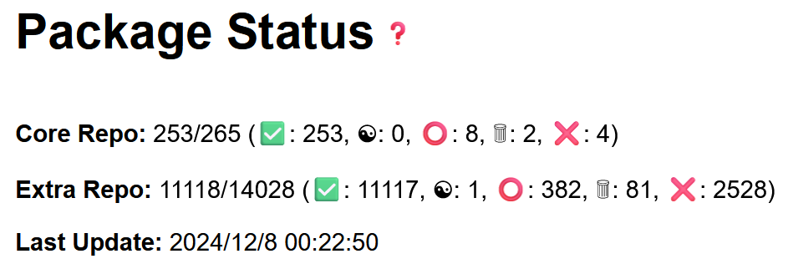
Loong Arch Linux 项目
无版本控制权限
版本完全跟随Arch Linux上游
状态页：https://loongarchlinux.lcpu.dev/new.html
仓库主页：https://github.com/lcpu-club/loongarch-packages
缺失的包中中有上千个是Haskell包
需要等待Arch Linux上游更新才能移植

Slide 23
Loong Arch Linux 项目
近期提交上游的修复（包括已接受/未接受）
Blender: （暂未接受） https://projects.blender.org/blender/blender/pulls/130916
WebKit: 同步gn中的lsx/lasx配置到CMakeList.txt，向后移植simde修复（暂未接受） https://github.com/WebKit/WebKit/pull/37190
geogram: （暂未接受） https://github.com/BrunoLevy/geogram/pull/192

Slide 24
Loong Arch Linux 项目
aida-x: （暂未接受）https://github.com/DISTRHO/DPF/pull/476
premake: https://github.com/premake/premake-core/pull/2363
directx-shader-compiler: （暂未接受）https://github.com/lcpu-club/loongarch-packages/pull/301
avidemux：https://github.com/mean00/avidemux2/pull/532

Slide 25
Loong Arch Linux 项目
AviSynthPlus: https://github.com/AviSynth/AviSynthPlus/pull/411
systemd: https://github.com/systemd/systemd/pull/34911
libultrahdr: https://github.com/google/libultrahdr/pull/303
yabuse:（暂未接受）https://github.com/libretro/yabause/pull/308
另有gcc构建Chromium的修复由于代理稳定性尚未提交

Slide 26
Loong Arch Linux 项目
近期问题
ghc/haskell：等待Arch Linux官方更新
chromium
有过尝试，rebase jiegec的patch成功出包
但运行时SIGILL
Arch Linux上游近期由从tarball转为从git构建
存储空间、代理稳定性、精力受限
没有再尝试
firefox-developer-edition (v134)
moz.build未同步(generate_mozbuild.py)完gn的修改
精力/优先级，尚未修复
check不通过
tinysparql
自身实现的printf函数，x86_64正常
openh264
[ FAILED ] SVC_ME_FunTest.SumOf8x8SingleBlock_lsx

Slide 27
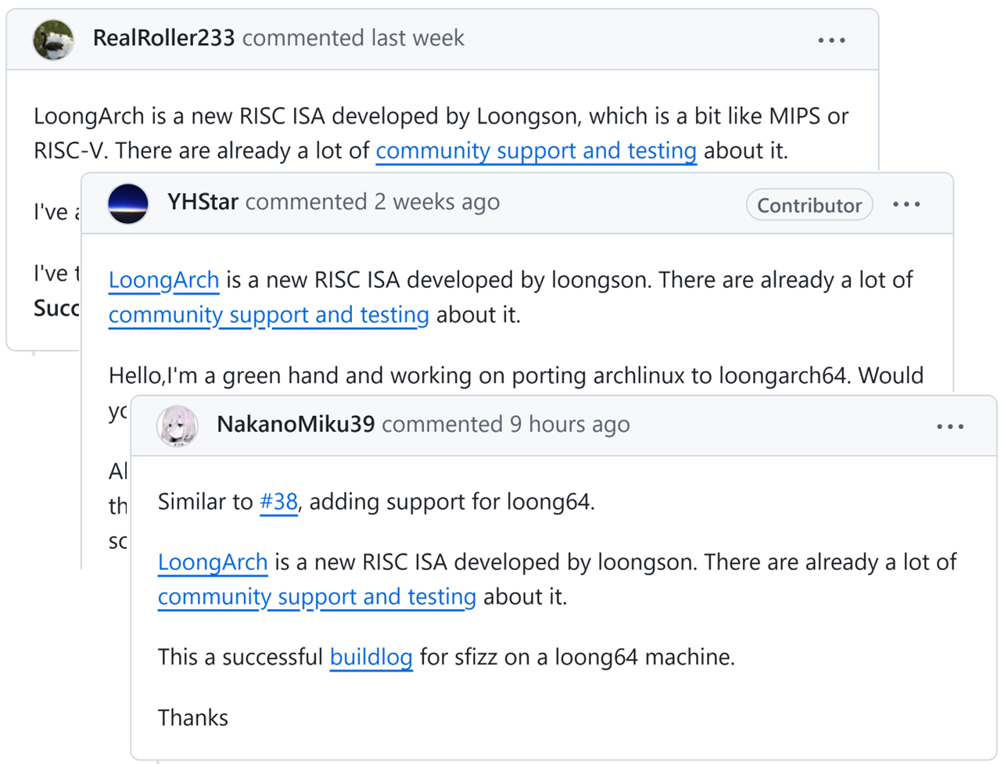
Loong Arch Linux 项目
未来工作：加大自动化程度
CI
更自动化的检查/审核
目前审核几乎均由我一人完成
编译机调度系统
更好的状态页
协作系统/防止重复工作
带有检查的包上传/仓库管理工具
与其他Arch Ports增进交流
预计明年元旦后正式取代原项目上线
项目发挥了一定的“黄埔军校”作用
吸引/培养新贡献者为上游贡献

Slide 28
双周会报告
社区事务

Slide 29
社区身份认证
社区对外可申请身份有版主/高级开发者两种，且版主为高级开发者的进阶头衔，目前暂定为采用公开评审的方式，且不限制申请人数。社区成员可以在双周会时可以自荐，并进行一段自我介绍，如果不存在反对者，身份即可生效。
高级开发者：向上游社区提交过龙架构补丁或是大型开源项目的贡献者
社区对其身份的认可一种标记，不需要参与社区管理
可以参加站务管理（一个社区板块）的讨论
享有优先申请 1024 计划板卡的权利
版主：在高级开发者的基础上协助社区管理
具有所有高级开发者的权限
参与社区管理，可以对用户发布的帖子和标签进行一些修改
也可以将破坏社区规矩的用户关进小黑屋

Slide 30

爱好者社区徽标设计
巨丑无比，不堪入目
大家快设计个更好的

Slide 31
1221 杭州 Meetup 筹备情况
性质为筹备会议，届时预计将有一套 Loong Meetup 正式议程的 SOP、内容政策等文档的草稿，与各位讨论
https://github.com/loongson-community/meetups

Slide 32
问答环节
社区问答及意见反馈

Slide 33
预收集提问：操作系统相关
Loongnix 25...
相对于 20 会增减什么特性，其在发行版生态中的预期角色和作用是什么？
是否有发布周期表，正式发布的时候是否带集显驱动、新旧世界兼容层？
如何兼容旧世界应用，也是通过 libLoL 吗？
龙芯的 OpenHarmony 适配进度如何？
之前似乎有预计今年年底发布，是否能赶上这一时间预期？

Slide 34
预收集提问：软件兼容性相关
请问 LATX-sys 开发进度如何，能发布内测吗？
Github Actions 会提供龙架构的 Runner 吗？
WebAssembly 的 Cranelift 会有龙架构支持吗？
未来微软会直接推出龙架构的 .NET SDK 吗？
何时能够推出 .NET nuget 的新世界源？
龙芯计划如何提升未来游戏党用户的使用体验？
是否有计划实现兼容性和性能提升方案或达成合作？
对于新世界，有没有适配 pytorch 及 OpenCV 的计划？
新世界有没有计划建立独立 PyPI 源？

Slide 35
预收集提问：硬件支持相关
面向新世界的龙芯 7A 集成显卡驱动何时可以发布？
这一驱动的缺失严重影响笔记本、开发板及 NUC 的使用体验，让开发适配难以进行
3C6000 主板目前存在 PCIe 版本协商问题，许多显卡错误协商为 PCIe 1.0 版本，严重影响图形性能
请问这一问题是否有解决时间表？
PPTT 表修复后，通过编译 LLVM 测试发现，多核性能有 10-15% 劣化
该问题已于两周前反馈，目前是否有针对此问题进行调查？
2K2000 网卡驱动还有继续内核主线化的计划吗？
好像有段时间没动静了，下游发行版仍需自行维护补丁

Slide 36
预收集提问：硬件产品相关
龙芯 2K3000 的研发进度如何？
目前 3A6000 处理器不够低功耗，软、硬件方面是否还有提升空间和计划？
目前 3A6000 主板桥片工作时候偶尔发热过大，导致某些场景下性能下降
是否有通过软件控制发热的方案？
是否推荐用户自行购买散热风扇，主动降低桥片温度？
Debian上有机会解决龙芯3A6000上RX550显卡的GPU Reset问题吗？

Slide 37
预收集提问：规程相关
龙架构爱好者社区相关域名何时可以标准化？
目前的 whlug.cn 看起来不够正式
社区是否有建立公众号和编辑期刊、专栏的计划？
社区管理部将如何与具体项目、发行版社区维持沟通？
可否简化报告板块？
有一些板块，如“工具链更新”、“项目更新”模棱两可
“学习资料整理”的定义不清晰，不知如何使用

Slide 38
现场讨论
社区问答及意见反馈

